Slide 1
Завдання 2 Збір і оформлення вимог, юзкейс діаграми, графічний дизайн програми
Виконали:
Студенти групи ПМІ-35
Дашавський Владислав, Кметик Віталій,
Осьміловський Павло, Світлиннець Дмитро

Slide 2
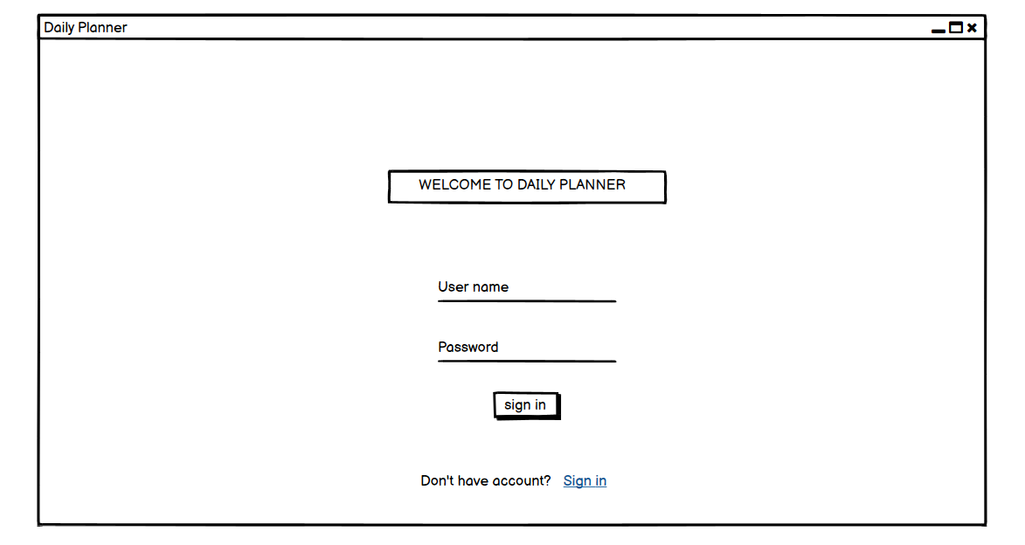
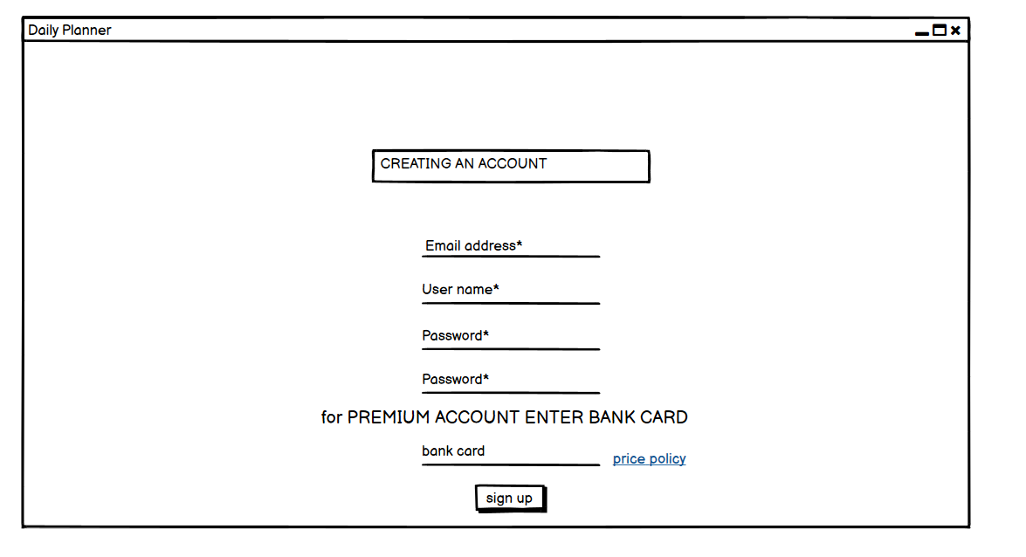
Функціональні вимоги
При вході у додаток спочатку буде вікно залогінення, а також можливість для переходу у вікно реєстрації

Slide 3
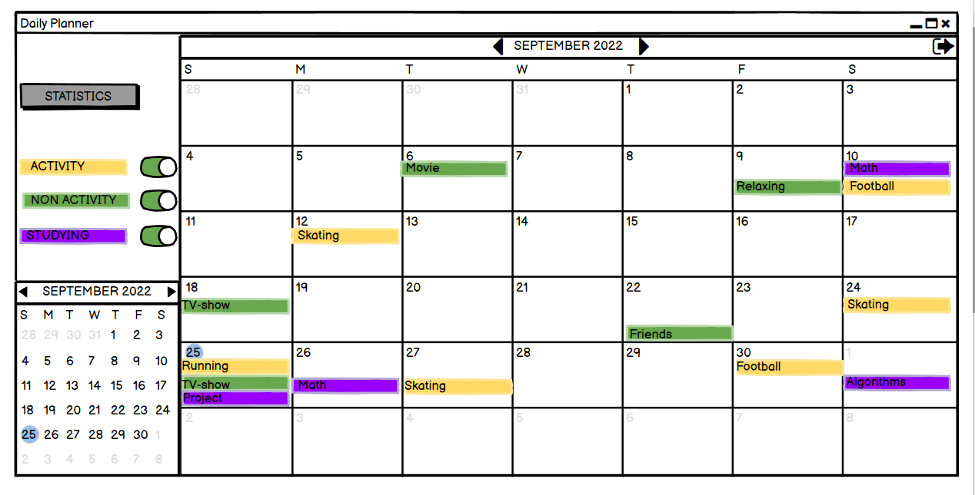
Функціональні вимоги
Основне вікно. При натисканні на ділянку дня можна створити нову подію

Slide 4
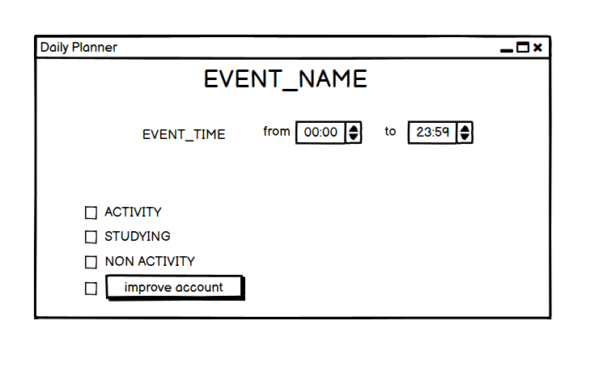
Функціональні вимоги
Створення події

Slide 5
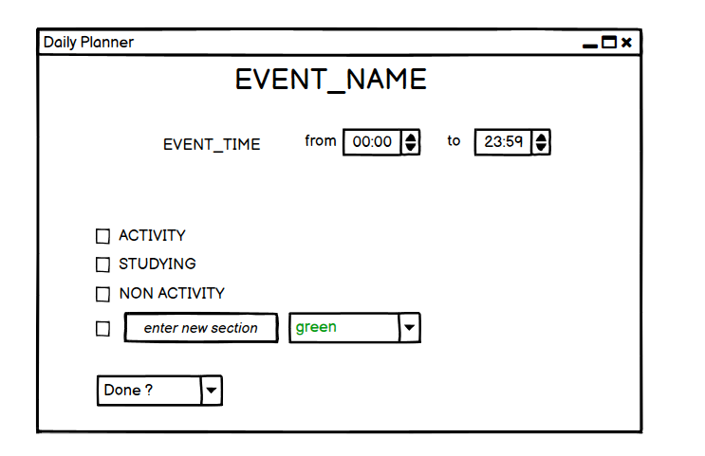
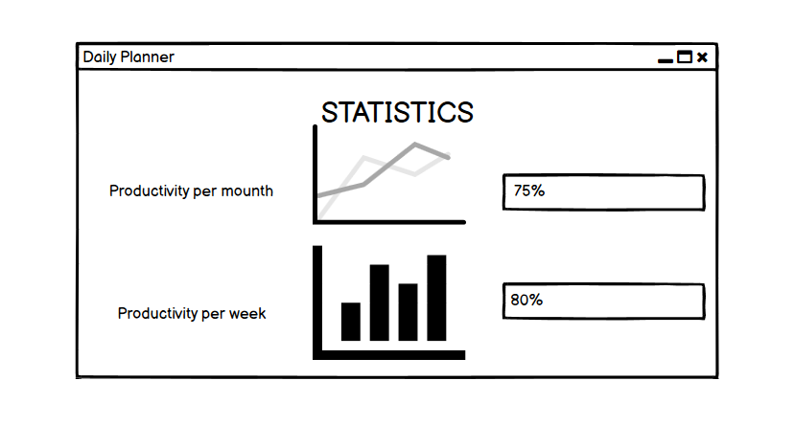
Функціональні вимоги
Покращення акаунта
Покращення створення івента
Нове вікно: Вікно статистики

Slide 6
Нефункціональні вимоги
Операційна система Windows
Вимоги по безпеці: при відкритті застосунку включається вікно логування
Мова інтерфейсу – англійська

Slide 7
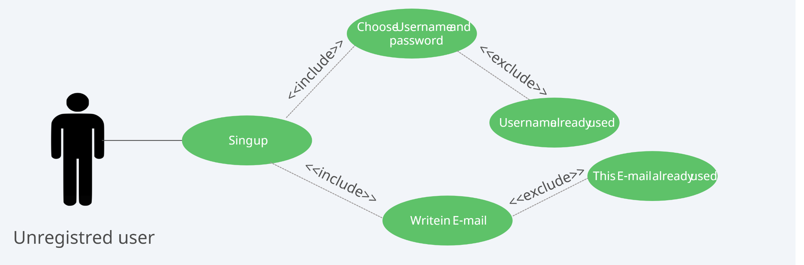

UseCase діаграма

